Slide 1
République Algérienne Démocratique et Populaire
Ministère de l’enseignement supérieur et de la recherche scientifique Université de Constantine 3 SALAH BOUBNIDER
Faculté de Médecine DR. BENSMAIL de Constantine Département de Médecine
Les déterminants de la politique vaccinale
Enseignent :ZEGHINA. Zakaria- Maitre-assistant en Médecine Légale
Module : Santé, Société et Humanité (SSH)
Cours destiné aux étudiants de première année Médecine
Année Universitaire : 2020 - 2021

Slide 2
PLAN
Introduction
De l’inoculation à la vaccination
2.1- Edouard Jenner et la vaccination antivariolique
2.2- La vaccination générique
2.3- Les vaccins viraux et la vaccination antipoliomyélitique
2.4- La multiplication des vaccins
3. Intérêt de la vaccination
4. Le Programme Élargi de Vaccination (PEV) en Algérie
5. Politique et éthique vaccinale
6. Conclusion

Slide 3
1- Introduction (1)
En Algérie, comme dans le monde, la vaccination est l’un des meilleurs outils pour prévenir les maladies infectieuses graves.
Les vaccins, par rapport à d’autres médicaments, sont spécifiques.
Les vaccins sont administrés à des personnes en bonne santé afin de les préserver d’une affection, mais également afin d’éviter la propagation de la maladie à l’ensemble de la population.

Slide 4
1- Introduction (2)
La politique vaccinale Algérienne a évolué depuis l’indépendance à nos jours, et a connu plusieurs étapes.
Les recommandations vaccinales varient d’un pays à un autre selon la situation épidémiologique.

Slide 5
2- De l’inoculation à la vaccination
La vaccination est une stratégie de santé publique communément admise, qui a hérité d’une histoire héroïque substituant la prévention au traitement et la masse à l’individu.
Elle représente aujourd’hui un outil privilégié pour les programmes visant l’éradication de certaines maladies.
C’est la vaccination contre la variole qui a amorcé cette avancée médicale et scientifique.

Slide 6
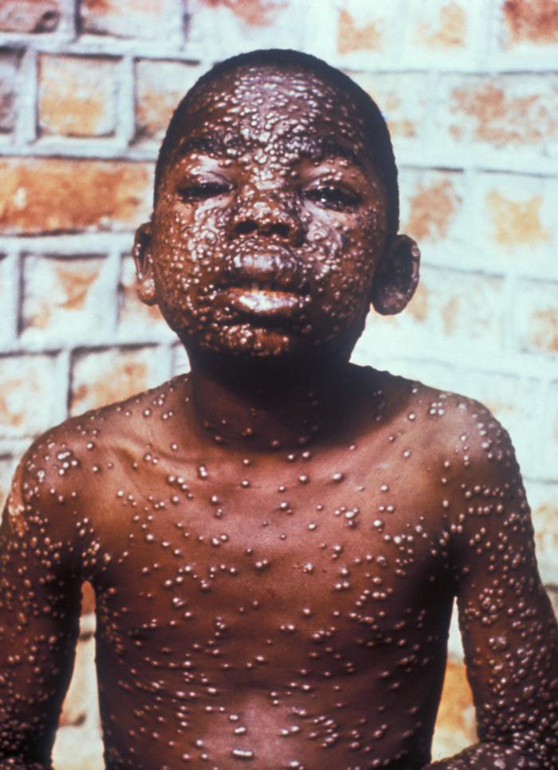
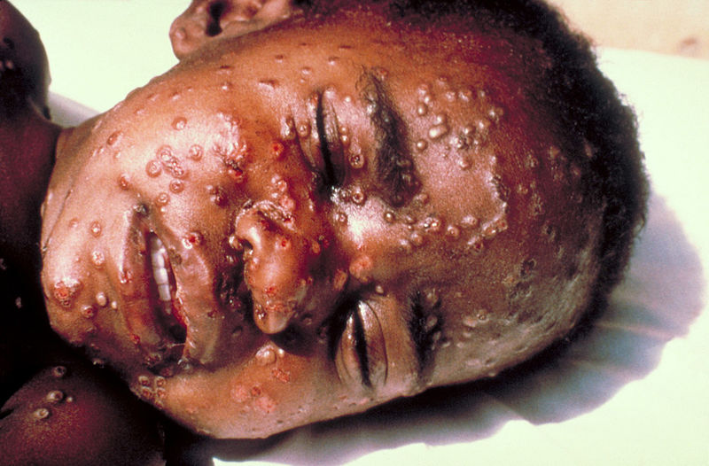
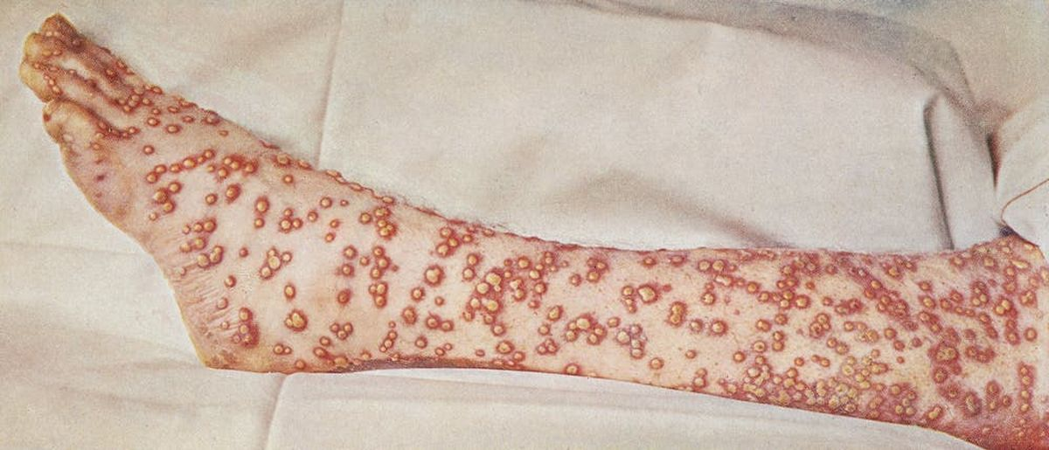
2.1- Edouard Jenner et la vaccination antivariolique (1)
La variole est une maladie facile à diagnostiquer avec ses pustules sur tout le corps, hautement contagieuse.

Slide 7
2.1- Edouard Jenner et la vaccination antivariolique (2)
Des rituels prophylactiques ont été décrites en Chine, vers le XVIe siècle :
Une première méthode consistait à insuffler dans les narines une poudre de pustules.
La deuxième procédait par insertion « inoculation » de pus varioleux sous la peau avec une aiguille.

Slide 8
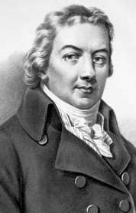
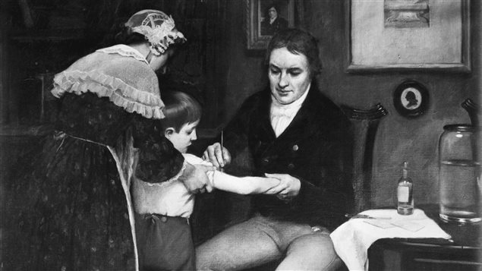
2.1- Edouard Jenner et la vaccination antivariolique (3)
En 1796 : Edouard Jenner inocule une pustule bovine (vache, vacca en latin, d’où vaccine et vaccination) conférant une « immunité croisée » contre la variole.
Eradication de la maladie
14 mai 1796

Slide 9
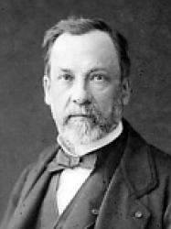
2.2- La vaccination générique (1)
À la fin du XIXe siècle, avec le développement de la microbiologie, il devient possible d’isoler chez les malades des germes, de les cultiver et de les modifier en laboratoire, pour atténuer leur virulence et les inoculer à des fins prophylactiques.
En 1881, Louis Pasteur inventa le terme général de vaccin pour désigner les «virus vaccins» atténués artificiellement.
En 1885, le premier de la lignée, le vaccin contre la rage.

Slide 10
2.2- La vaccination générique (2)
1914 : le premier vaccin tué contre la typhoïde.
1922 : le BCG contre la tuberculose.
1926 : la toxine diphtérique contre la diphtérie.
1930 : le vaccin contre la coqueluche.

Slide 11
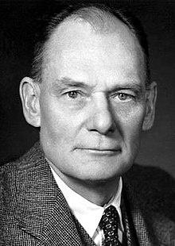
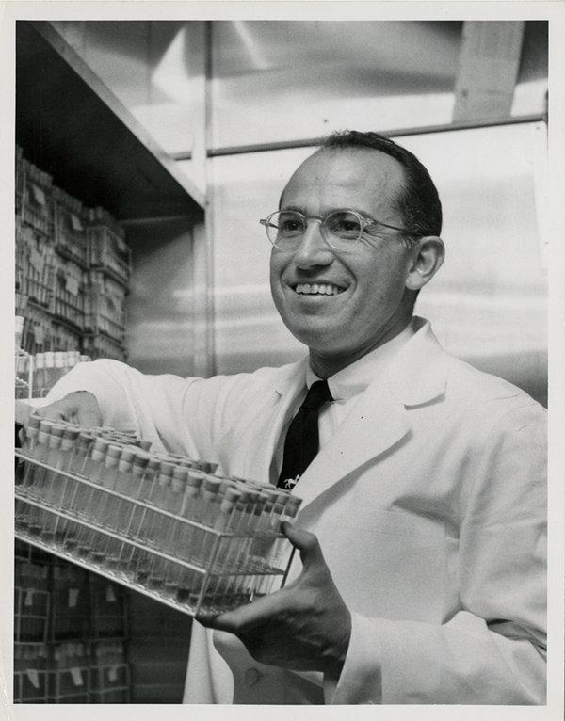
2.3- Les vaccins viraux et la vaccination anti-Polio
Après les bactéries et leurs toxines, les virus.
À partir de 1949, des milieux vivants cellulaires (John Enders) permettent de cultiver les virus et d’entamer un nouveau chapitre de la vaccination.
La poliomyélite est une maladie virale qui tue et estropie les enfants d’âge scolaire. Confrontés à l’épidémie de 1952, les dirigeants américains font le choix du type de vaccin tué injectable préparé par Jonas Salk

Slide 12
2.4- La multiplication des vaccins
Grâce aux cultures cellulaires, des vaccins s’adressent à d’autres affections virales de l’enfance ont été découverts : rougeole (1962), oreillons (1967), rubéole (1969), varicelle (1974).
Le vaccin inactivé contre la grippe lancé dans les années 1970
1977 : Pneumocoque
1978 : Méningocoque
1981 : Hépatite B
1985 : Hemophilus
1998 : Borréliose, Rotavirus.

Slide 13
3- Intérêt de la vaccination (1)
La vaccination a apporté une contribution essentielle à l’effondrement de la mortalité liée aux maladies infectieuses.
Elle a ainsi permis d’éradiquer la variole, de faire chuter l’incidence mondiale de la poliomyélite de 99 % depuis 1988 et de faire baisser de 79 % le nombre de décès dus au virus de la rougeole dans le monde.

Slide 14
3- Intérêt de la vaccination (2)
Selon l’Organisation mondiale de la santé (OMS), elle permet d’éviter deux à trois millions de décès par an dus à la diphtérie, au tétanos, à la coqueluche et à la rougeole.
Tout en étant peu coûteuse, la vaccination est ainsi une des actions de santé publique parmi les plus efficaces.

Slide 15
4- Le PEV en Algérie
La vaccination en Algérie est passée par plusieurs étapes :
1966 : BCG (vaccin contre la Tuberculose)
1969 : Diphtérie, Tétanos, Coqueluche, Polio, et Variole
1985 : Rougeole, et suppression de la Variole
2000 : Hépatite B
2007 : Hémophilus influanzae B
2014 : Nouveau calendrier vaccinal, introduction du Pneumocoque et ROR (Rougeole – Oreillons – Rubéole)
2018 : Calendrier vaccinal actuel :

Slide 16
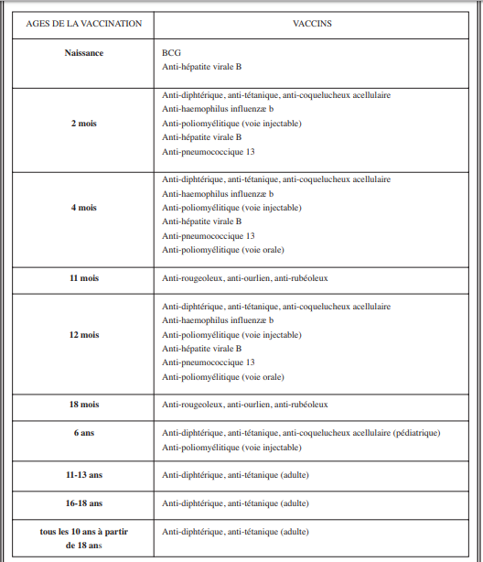

Slide 17
Age de la vaccination | VACCINS
Naissance | BCG Anti Hépatite B
2 mois | Anti-diphtérique, anti-tétanique, anti-coquelucheux Anti-haemophilus influenza B Anti-polimyélitique (voie injectable) Anti Hépatite B Anti-pneumococcique 13
4 mois | Anti-diphtérique, anti-tétanique, anti-coquelucheux Anti-haemophilus influenza B Anti-polimyélitique (voie injectable) Anti Hépatite B Anti-pneumococcique 13 Anti-polimyélitique (voie orale)
11 mois | Anti-rougeoleux, anti-ourléen, anti-rubéoleux (ROR)

Slide 18
Age de la vaccination | VACCINS
12 mois | Anti-diphtérique, anti-tétanique, anti-coquelucheux Anti-haemophilus influenza B Anti-polimyélitique (voie injectable) Anti Hépatite B Anti-pneumococcique 13 Anti-polimyélitique (voie orale)
18 mois | Anti-rougeoleux, anti-ourléen, anti-rubéoleux (ROR)
6 ans | Anti-diphtérique, anti-tétanique, anti-coquelucheux Anti-polimyélitique (voie injectable)
11-13 ans | Anti-diphtérique, anti-tétanique (Adulte)
16-18 ans | Anti-diphtérique, anti-tétanique (Adulte)
Tous les 10 ans à partir de 18 ans | Anti-diphtérique, anti-tétanique (Adulte)

Slide 19
5- Ethique et politique vaccinale :
La concrétisation du droit des citoyens algériens à la protection de leur santé inscrit dans ses constitutions successives est basée sur la gratuité des soins pour tous les citoyens : cette politique vaccinale a pour but de maitriser les épidémies (programme d’éradication du paludisme, programme de lutte contre la tuberculose, programme élargi de vaccination (PEV).
La recommandation vaccinale met en valeur le rôle des professionnels de santé dans la mise en œuvre de la politique vaccinale, en se basant sur une éthique du consentement et du choix éclairé.

Slide 20
6- Conclusion
Une amélioration tangible des taux de couverture vaccinale au niveau national a permis de réduire leur incidence : de plusieurs milliers de cas par an pour la rougeole, la diphtérie et la poliomyélite dans les années 1970, on est passé à zéro cas pour la poliomyélite, quelques cas pour la diphtérie et moins de deux mille cas pour la rougeole en 2000.
La maitrise des maladies transmissibles passe obligatoirement par la poursuite du programme de vaccination, car l’un des paradoxes de la vaccination est qu’elle doit s’intensifier au fur et à mesure que la maladie contre laquelle elle protège disparaît.

